Slide 1
삶의 웰니스를 위한 대화
2018. 10. 18
가천대학교
글로벌미래교육원장 신재홍

Slide 2
목 차
Inner-self 나는 누구인가?
Social-self 신선한 인생지도
Wellness 삶의 웰니스를 위한 대화
마무리

Slide 3

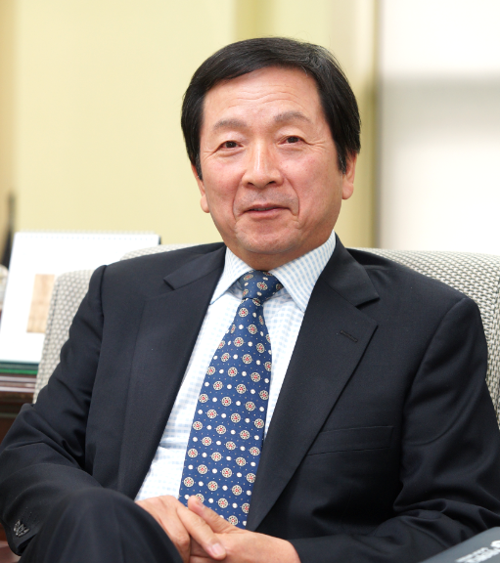
학습프로필
Inner self
2016 – 현재
2015 – 2016
2012 – 2015
가천대학교 글로벌미래교육원장
전주대학교 교육학과 교수
서울대학교 책임연구원, 연구교수
1980 – 2011
2017 - 현재
2011
2009
국가공무원
가천대 가천 WCP 최고위과정 운영
서울대 장수과학최고지도자과정 졸업
서울대 제3기 인생대학(U3A) 졸업
신 재 홍
평생교육학 박사
관심분야
한국사회 교육양극화 해소
이론과 현실에 기초한 평생학습사회 건설
Enterprenurship, Noblesse Ovilige, Harmony between Generations

Slide 4
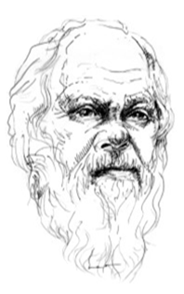
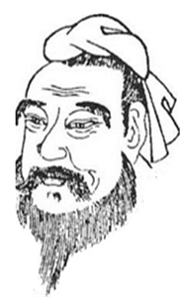
나는 누구인가?
Inner self
哲學 - 儒學
知性 - 感性
眞理 - 道理

Slide 5
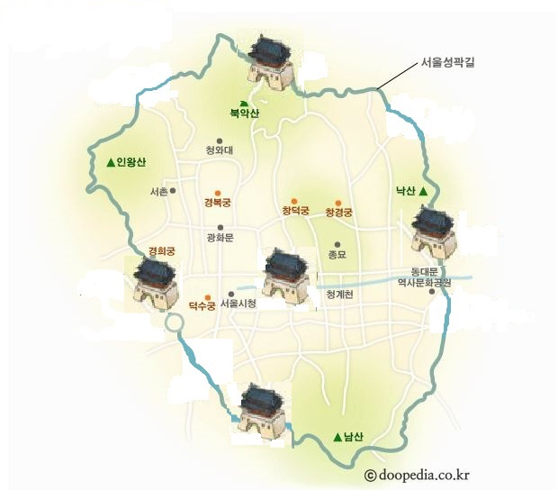
道理 란 무엇인가?
Inner self
홍지문
돈의문
흥인지문
보신각
숭례문

Slide 6
존재에 대하여!
Social self
인간은 존재하는 동시에 사랑하며,
고통을 당하고 또 잊어버리며, 그리고 다시 시작한다.
지금 이 순간이 영원하기를 바라면서-
- C. Moustakas -

Slide 7

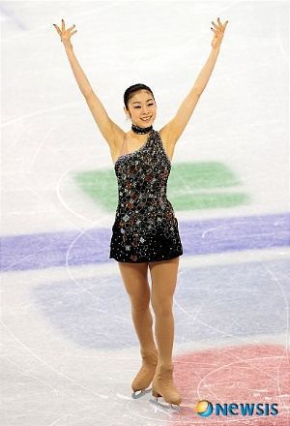
장수사회, 어떻게 살아야 할까요?
오래 사는 것
잘 사는 것
아름답게 사는 것
『 內外의 調和 』

Slide 8
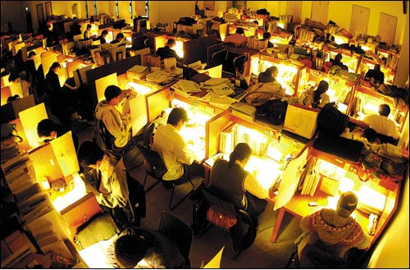
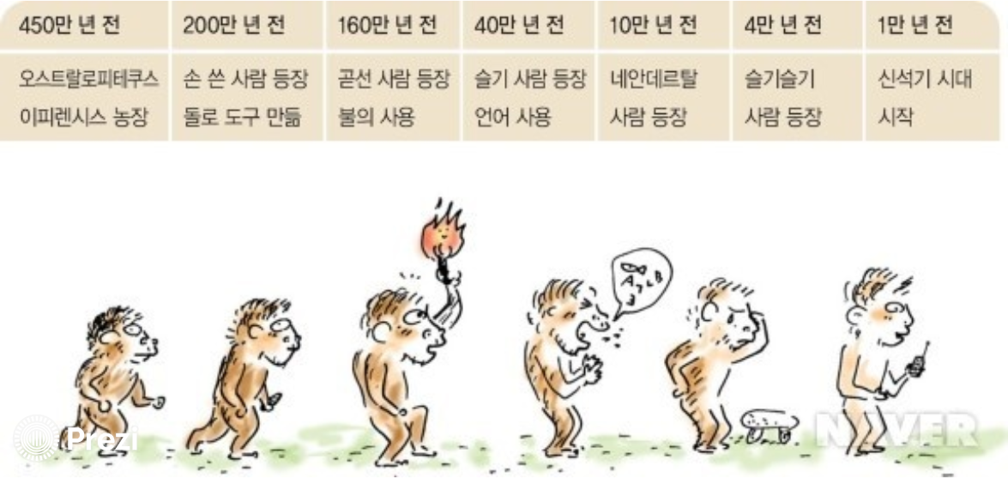
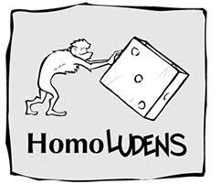
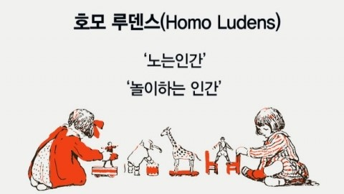
인간이 동물과 다른 점은?
호모에루디티오(배움본능)
homoeruditio
호모파베르(창작본능)
homofaber
호모루덴스(즐김본능)
homoludens

Slide 9


한국 사회의 토양은 어떠한가?
Social self
4차 산업혁명
加速의 시대
장수혁명
교육혁명

Slide 10
4차 산업혁명 - Change
Social self
물질 → 정신
육식 → 채식
분석 → 통합
Science → Art
Detail → Concept
Visible Value → Invisible Value

Slide 11
장수사회 - 무엇이 문제인가 ?
Social self
현장 – 세계에서 가장 빠른 인구고령화 속도
인식 – 효중심의 공경문화 기대 어려움
대책 – 노인은 복지의 수혜자
인간 – 낮은 행복지수

Slide 12
장수사회 - 3기 인생의 탄생
Social self
인생주기
- 공자 15세, 30세, 40세, 50세, 60세, 70세 (6단계)
- Erikson 1단계, 2단계 …. 8단계(노년기) + 노년초월 (9단계)
  제3기 인생
  - 라스렛(P. Laslett, 1989) - 퇴직 후 건강한 시기, 원하는 삶
  - 새들러(W. Sadler, 2000) – 40대 이후의 30-40년, 제2의 성장

Slide 13
제2의 성장 원칙 – W. Sadler
Social self
습관적 생활 재검토
긍정적 3기인생의 정체성 확립
일에 대한 재정의와 일과 여가의 조화(워라벨)
자신과 타인에 대한 배려

Slide 14

5D 5R 인생으로 ( W. Sadler)
Social self
Decline(쇠퇴)
Disease(질병)
Dependency(의존) Depression(우울)
Decrepitude(노망)
Renewal(갱신)
Rebirth(갱생)
Regeneration(쇄신)
Revitalization(원기회복)
Rejuvenation(회춘)

Slide 15
장수사회 - 신선한 인생지도( A Fresh Map of Life)
Social self
思春期
思夏期
思秋期
思冬期
100
0
50세
Wellbeing
(3040)
잘 사는 것
Wellaging
(5070)
잘 늙는 것
Welldying
(8090+)
잘 죽는 것
잘 자라는 것
Wellness

Slide 16
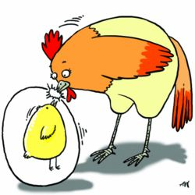
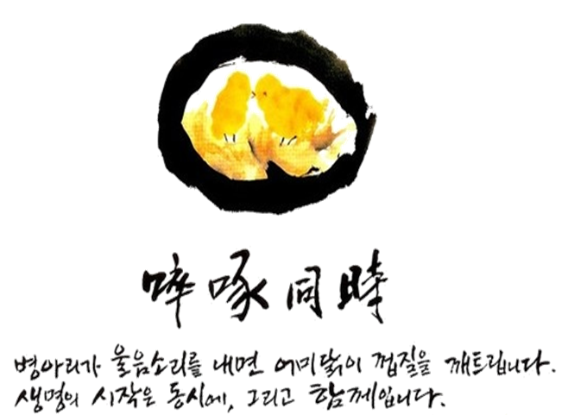
學習 이란 무엇인가?
Social self

Slide 17

학교교육시대에서 평생학습시대로 !
Social self
교육 학습
볼링형 → 탁구형
뉴스전달형 → 드라마형ㅇ
머리에 기억 → 신체에 기억
복제형 인간 → 창의형 인간

Slide 18
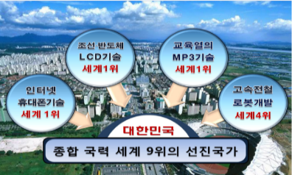
국력 산출 공식 – Ray S. Cline
Social self
Pp = ( C + E + M ) X ( S + W )
Perceived power Critical power 인구/영토의 크기 National strategy 국가 전략
인지된 국력 Economic power 경제력 National will 국민 의지
Military power 군사력
유형의 힘 < 무형의 힘

Slide 19
세계교육의 전망 - UNESCO
Social self
존재를 위한 학습 Learning To Be
모든 이를 위한 교육 Learning for All
지속가능 발전교육 Education for Sustainable Development

Slide 20
배움이 극복해야 할 긴장
Social self
세계와 지역 사이의 긴장
정신적인 것과 물질적인 것 사이의 긴장
지식과 정보의 팽창과 소화할 인간능력 사이의 긴장

Slide 21


신체학습
인지학습
體 인지학습
Mind
Spirit
Body

Slide 22
신체학습 4가지 모델 – Amann(2003)
Social self
감각학습 – 오감학습, 육감학습, 통찰력
정서학습 – 생각과 마음 정리, 사회관계, 만남학습
영적학습 – 음악, 예술, 이미지, 상징, 삶의비전력

Slide 23
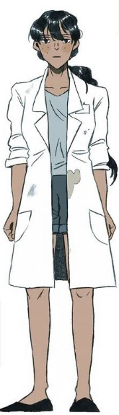
오감학습
Social self
안 眼
눈 – 나를 가꾸어라.
귀 – 말을 경청하라.
코 – 향기 마케팅 하라.
혀 – 맛 밥을 쏴라.
몸 – 스킨십 하라.
이 耳
비 鼻
설 舌
신 身
오감 객관력을 키워라.
오감 고객을 감동하라.

Slide 24
만남 = 관계
Social self
만남은 교육에 선행한다.
無汗不成
不恥下問

Slide 25
중년기의 위기 - 레빈슨
Social self
젊음 – 늙음
창조 – 파괴
참여 – 분리
남성성 – 여성성

Slide 26
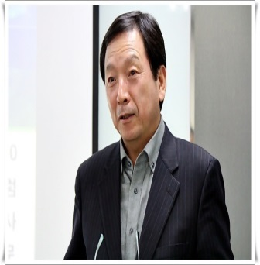
아름답게 사는 비결
● 배움에는 정년이 없다.
● 가장 아름답게 사는것은 배우며 사는 삶이다.
● 배움이란 씨앗을 뿌리는 것이요, 새로운
것과의 만남이요, 깨달음이요, 삶이다.
신재홍교수

Slide 27
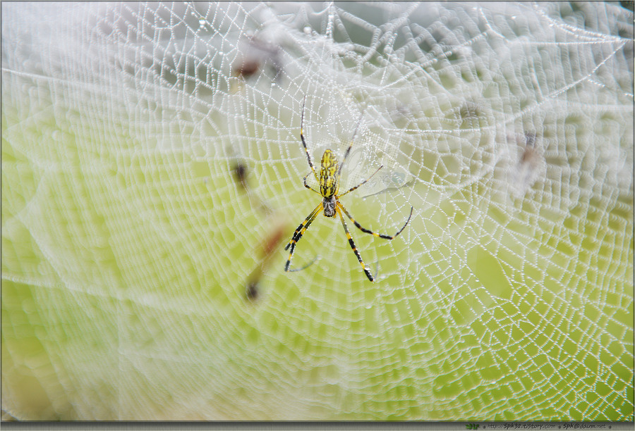
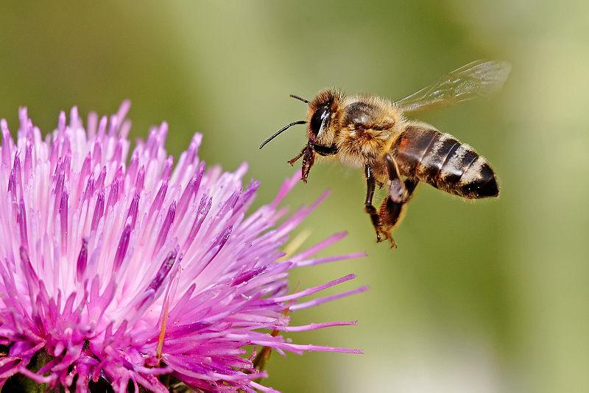
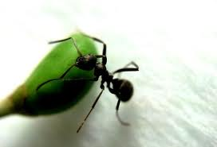
어떤 사람
백세인생 – 아름답게 사는 비결
거미 같은 존재
꿀벌 같은 존재
개미 같은 존재

Slide 28
제 2기 가천 WCP 최고위과정 - 50명
Wellness
여성
남성
지방
정치공무원
서울
경기
전문
리더
판교
성남
기업
CEO

Slide 29
가천 WCP 최고위과정 강의계획(2기)
Wellness
전기(2018.10월-12월) – 10주
1강(10/11)
2강(10/18)
3강(10/25)
4강(11/01)
5강(11/08)
6강(11/15)
7강(11/22)
8강(11/29)
9강(12/06)
10강(12/13)
11강(12/20)
김 연 전북대교수 – 판소리에 담긴 인문학
신재홍 글로벌미래교육원장 – 삶의 웰니스를 위한 대화
김인술 온생명교육원장 – 위대한 대한민국을 만드는 길
윤종록 가천대석좌교수 – 4차 산업혁명과 새로운 미래의 물결
인요한 국제의료재단총재 – 내 영혼은 한국인
홍웅식 한국직무능력개발원장 – 창의적 혁신의 비밀
이석연 전,법제처장 – “책“ 인생을 사로잡다
박국양 가천대의대교수 – 젊음의 원천 심장
이금용 코글로닷컴회장 – 하늘을 공경하고 사람을 사랑하라
이원욱 경옥당한의원장 – 한의학의 비밀
김홍신 소설가 – 인생사용설명서
후기(2019.03월-06월) - 14주

Slide 30
가천 WCP 최고위과정 - 특화전략
Wellness
대한민국 웰니스 문화의 선도
- 품격 강의 : 인터넷방송으로 실시간 세계에 송출
- 메디컬 캠퍼스의 피지컬과 글로벌 캠퍼스의 맨털의 융합
제3기 인생대학의 한국적 실현
- 유럽대학의 U3A(University of the Third Age
- 40 플러스 디자이너(예정)
바람개비 도전정신의 실현
- 가천 한배정신 Gachon Same Boat
- 슬로건 : 배우GO, 나누GO, 도전GO

Slide 31
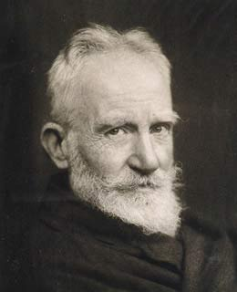
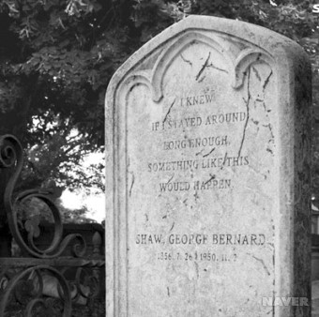
우물쭈물하다
내 이럴 줄 알았다.
George Bernard Shaw ( 1856년~1950년 )

Slide 32

목적 있는 삶
인간은
왜 멀미 하는가 ?

Slide 33
삶의 목표를 정하자!
마무리
배움
  Learn it!
  전두엽(前頭葉)을 놀리지 마라.
나눔
  Share it!
  만남을 디자인 하라.
WCP
도전
  Challenge it!
  변화의 물결을 잘타자.

Slide 34
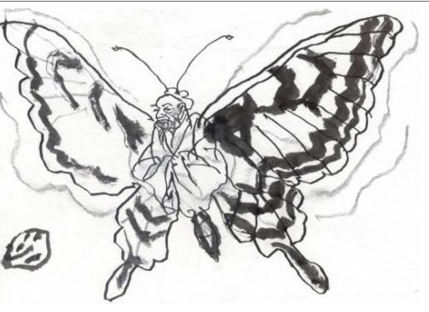
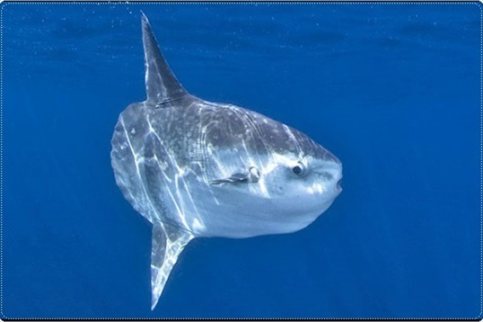
삶의 Wellness를 위한 대화
마무리
도전하GO
나누GO
배우GO

Slide 35


인생
작사 신재홍 - 작곡 김성봉
청년의 나이에, 나는 너무 긴장하며 살았고
나는 너무 한 우물만 파며 살았네
불혹의 나이에, 마음을 비우려다 뱃속을 비웠는지 식탐만 늘고
뱃속을 비우려다 생각을 비웠는지 주장만 느네
지천명의 나이에야, 먹는 일보다 마주하는 사람이 소중하고
마음 비움보다 마음 나눔이 더 소중함을 알아간다
이순의 나이에는 찾는 사람 만나거든 나누듯이 지혜 주고
단풍이 떨어질 때 가장 아름다움 주듯이
인생이 돌아갈 때 가장 아름다울 것 같다 …..

Slide 36

생각한 대로 살지 않으면
사는 대로 생각하게 될 것이다.
- 폴 발레리 -
여러분의 제3기 인생성공을 응원합니다.

